Slide 1
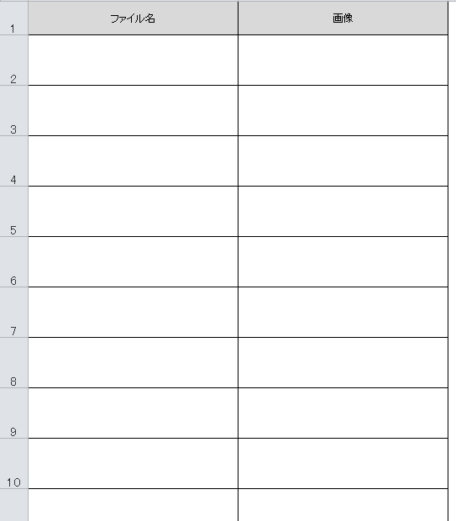
１．ファイル名から画像リスト作成.xltmを開き
ファイル名をA列に記入。
エクセルのコピーの「値の貼付け」を使うと良い

Slide 2
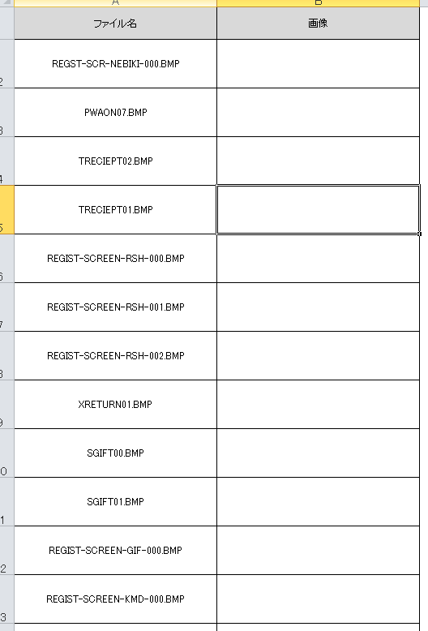
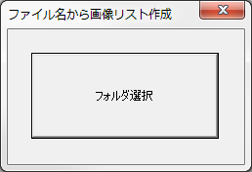
２．フォルダ選択ボタンを押し、部品があるフォルダを選択。

Slide 3
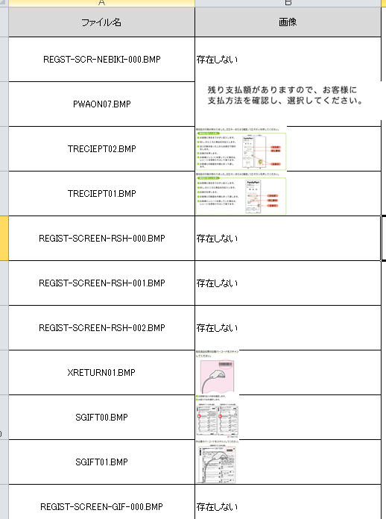
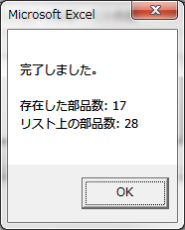
３．完了
部品があるもの：画像を貼り付ける
ファイルが存在しないもの：存在しないと記入
ファイル名が間違っているもの：ファイル名エラー

